Slide 1

DİJİTALLEŞME VE
E-YÖNETİM
Yeni bir çağa adım atın ve değişimin gücünü keşfedin…

Slide 2
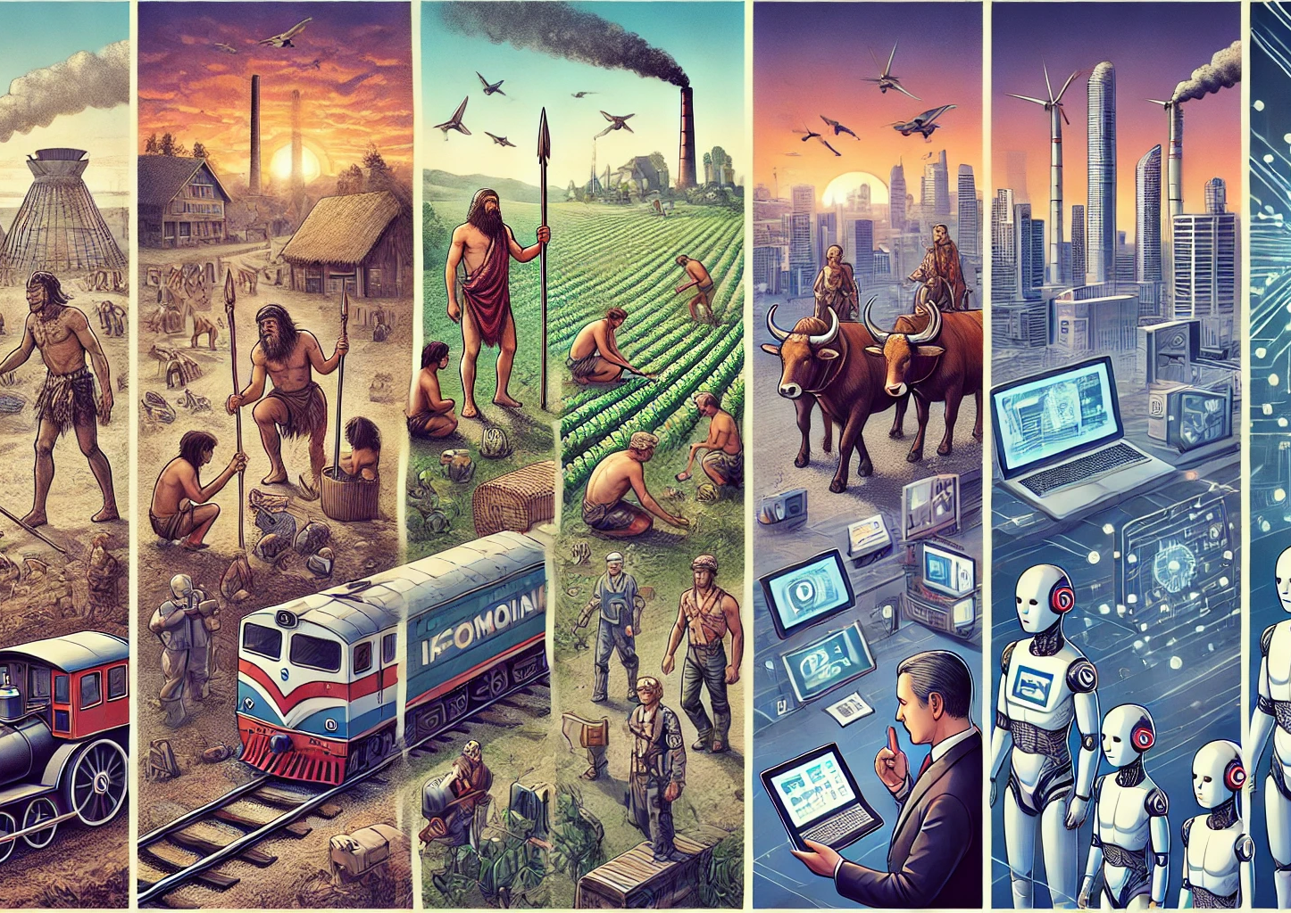
Nelerden bahsedeceğiz?
DİJİTAL-DİJİTALLEŞME
DİJİTAL DÖNÜŞÜM VE KAVRAMLARI
E-YÖNETİM

Slide 3
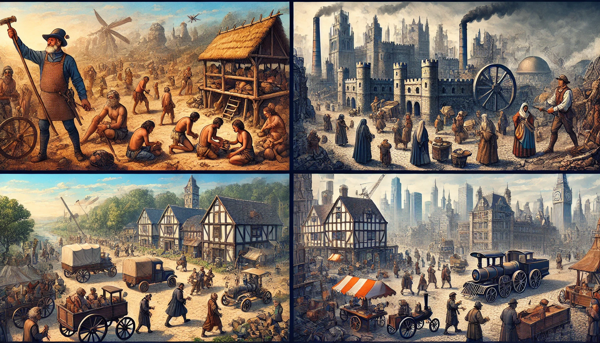
İnsanlık tarihi varoluşundan beri önemli değişimler ve devrimler yaşamıştır. Önceleri avcı-toplayıcı olan toplumlar zamanla değişim göstererek sanayi devrimleri ile birlikte gelişmeye devam etmiştir. Günümüzde de bu gelişimin devam ettiğini ve hayatın tüm unsurlarının teknoloji ile entegre olduğunu görmekteyiz.
Her devrim, bir önceki devrimi daha da geliştirerek toplumun ve yaşamın ihtiyaçlarını karşılar duruma gelmiştir

Slide 4
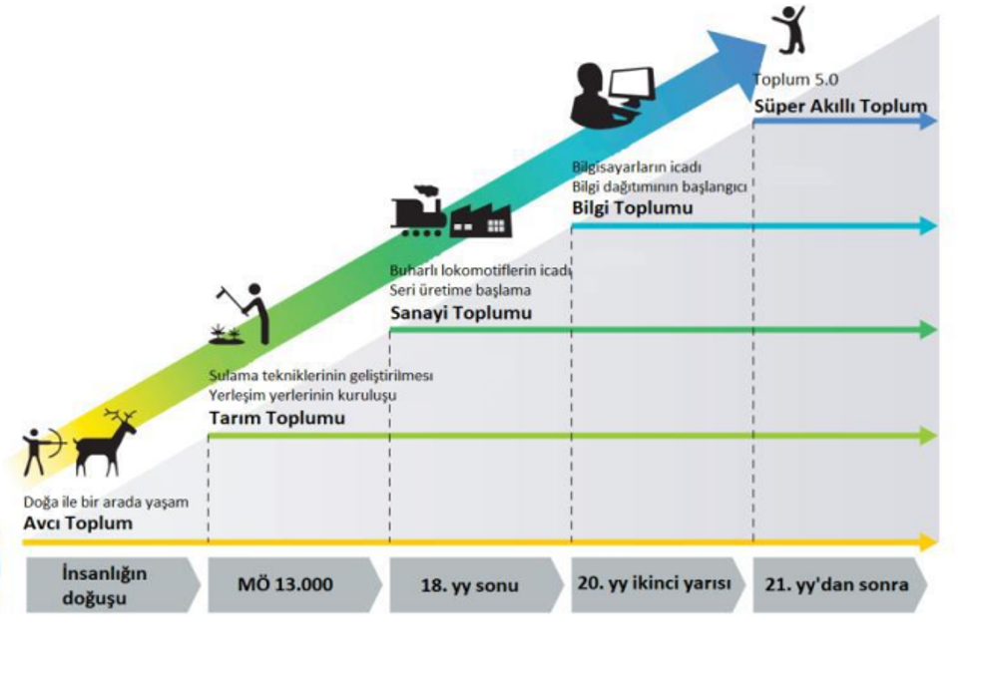

Slide 5
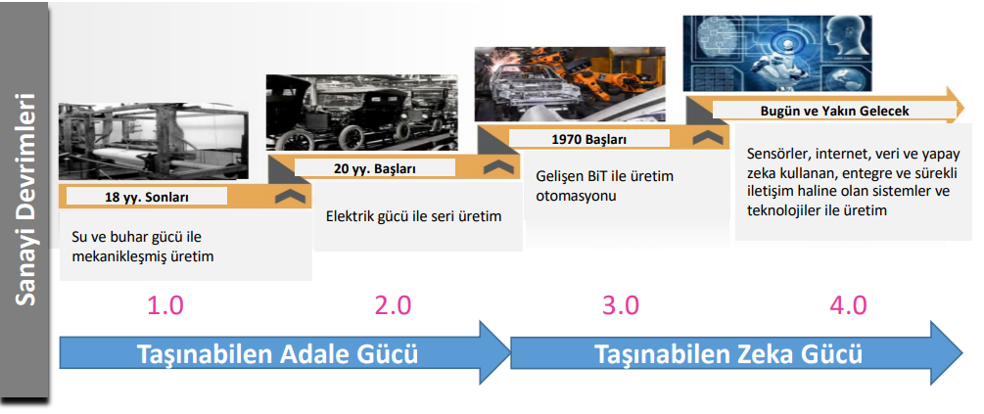

Slide 6
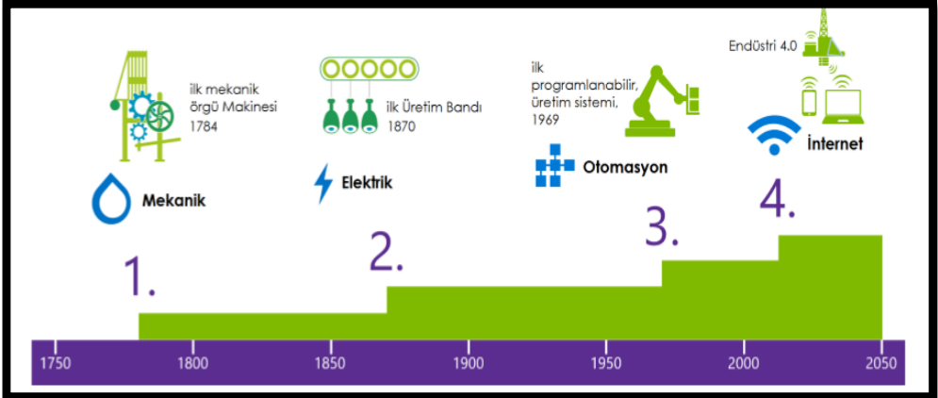

Slide 7

“Digitus” Latince kökenli bir kelimedir ve parmak anlamını taşımaktadır. Romalılar döneminde sayıların parmaklar ile ifade edildiği bilinmektedir.
Dijital; “herhangi bir süreç hakkında daha az ve işletmelerin işlerini nasıl yürüttüğü hakkında daha fazla bilgi veren teknoloji” olarak yapılan tanım yaygın olarak kullanılmaktadır.

Slide 8

Dijitalleşme terimi ise ilk defa 1971’de Kuzey Amerika Dergisi’nde yayınlanan bir makalede kullanılmıştır.
Dijitalleşme; herhangi bir işi, eşyayı veya servisi dijital hale getirmek veya dijital bir mecrada sunmak veya dijital imkânlarla farklı bir iş modeli yaratmak olarak tanımlanmaktadır (Aimaier, 2020).

Slide 9

Dijitalleşmenin Önemi
* Verimlilik ve Tasarruf Sağlar
* Bilgiye Hızlı ve Kolay Erişim sağlar
* Yeni İş Modelleri ve Fırsatlar Yaratır
* Küresel Bağlantılılık ve Ulaşılabilirlik
* İnovasyonu Teşvik Eder

Slide 10
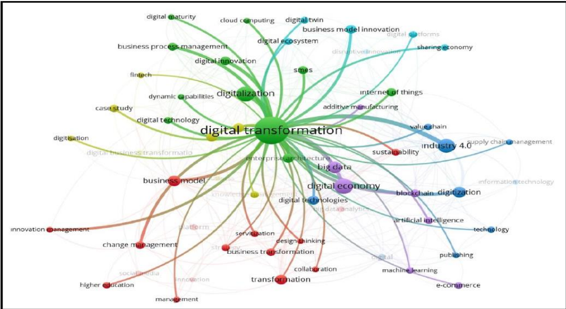
DİJİTAL DÖNÜŞÜM
Dijital Dönüşüm, teknolojinin iş süreçlerine, organizasyon yapısına ve hizmet modellerine entegre edilmesiyle, işletmelerin ve kurumların daha verimli, rekabetçi ve yenilikçi hale gelmesini sağlayan kapsamlı bir değişim sürecidir.
Bu dönüşüm, sadece teknoloji kullanımıyla sınırlı değildir; aynı zamanda kültürel, stratejik ve organizasyonel bir değişim gerektirir.

Slide 11

DİJİTAL DÖNÜŞÜMÜN AŞAMALARI
Dönüşüm hedeflerinin belirlenmesi: Bu adımdan işletmeler için dönüşümsel hedefler belirlenmelidir.
Piyasadaki teknoloji sağlayıcılarının incelenmesi: Hedeflerin belirlenmesinden sonraki adım piyasadaki teknolojilerin tam olarak bilinmesi ve bunlardan yararlanılmasıdır.

Slide 12
DİJİTAL DÖNÜŞÜMÜN AŞAMALARI
3-) Dijitalleşme platformlarının belirlenmesi: Dijital platformun hedeflere uygun olması dikkat edilmesi gereken konulardan bir tanesidir.
4-) Değişim ve dönüşümün gerçekleştirilmesi: İlk üç süreç gerçekleştirildikten sonra dönüşüm başarılı bir şekilde gerçekleştirilmelidir
5-) Hizmetlerde uzmanlaşma: Değişim gerçekleştirilmeli, ancak değişim sonrasında gelişim, uzmanlaşma ve değişim sürekli olarak devam etmelidir

Slide 13
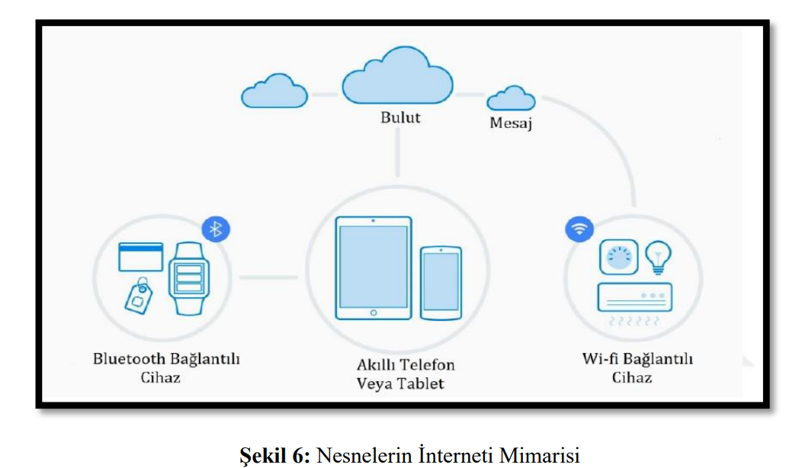
DİJİTAL DÖNÜŞÜMDE KİLİT BİLEŞENLER
Yapay Zeka
Yapay zeka, işletmelerin verileri analiz etme, otomasyon gerçekleştirme ve yeni ürün ve hizmetler geliştirme yeteneklerini artıran bir teknolojidir.
Nesnelerin İnterneti
IoT, fiziksel cihazların ve sensörlerin birbirine bağlanmasını ve veri toplamasını sağlar, bu da işletmelere gerçek zamanlı veri sunar.

Slide 14
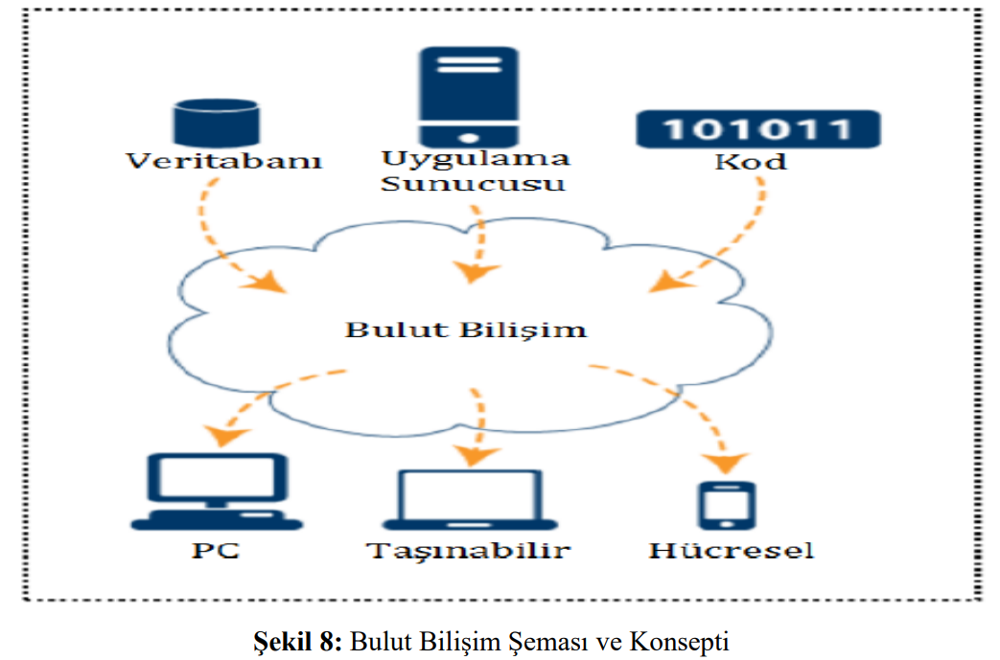
DİJİTAL DÖNÜŞÜMDE KİLİT BİLEŞENLER
Bulut Bilişim
Bulut bilişim, işletmelerin ihtiyaç duydukları zaman esnek olarak bilgi işlem gücü, depolama ve yazılım hizmetlerine erişmelerini sağlar.
Blok Zinciri Teknolojisi
Blok zinciri, güvenli ve şeffaf bir şekilde dijital işlemleri kaydetmek için kullanılan bir teknolojidir. Kripto para birimleri için temel olarak geliştirilmiştir, ancak şimdi çeşitli sektörlerde veri güvenliği, izlenebilirlik ve işlem şeffaflığı sağlamak için kullanılmaktadır.
.

Slide 15
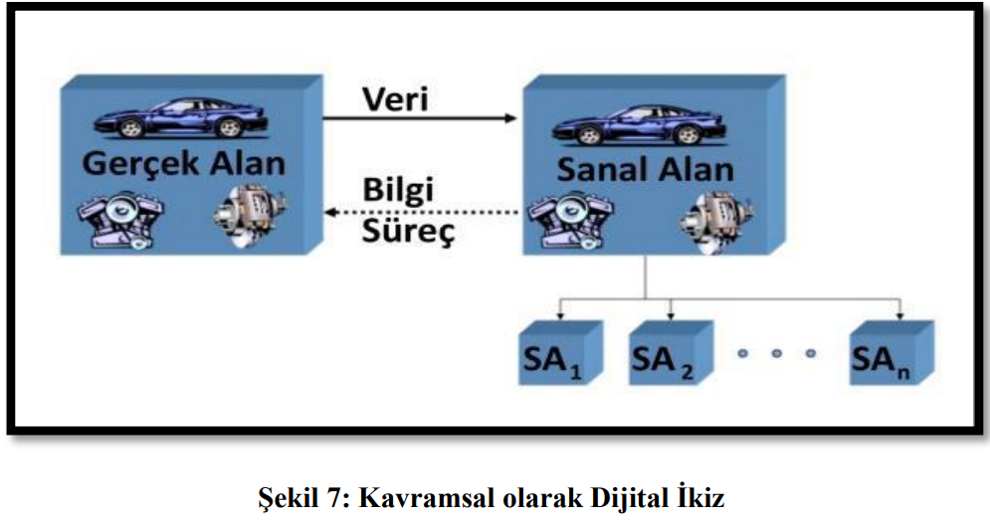
DİJİTAL DÖNÜŞÜMDE KİLİT BİLEŞENLER
Dijital İkiz (Digital Twin)
Dijital ikiz kavramsal model olarak “Bilgi Yansıtma Modeli” olarak adlandırılmış
Bu kavram, fiziksel bir uygulama veya nesnenin, dijital ortamdaki yansıması olarak tanımlanmaktadır. Bu yaklaşım, gerçek dünyadaki verilerini dijital analiz yöntemleriyle çözümlenmesi amacını taşımaktadır.
.

Slide 16
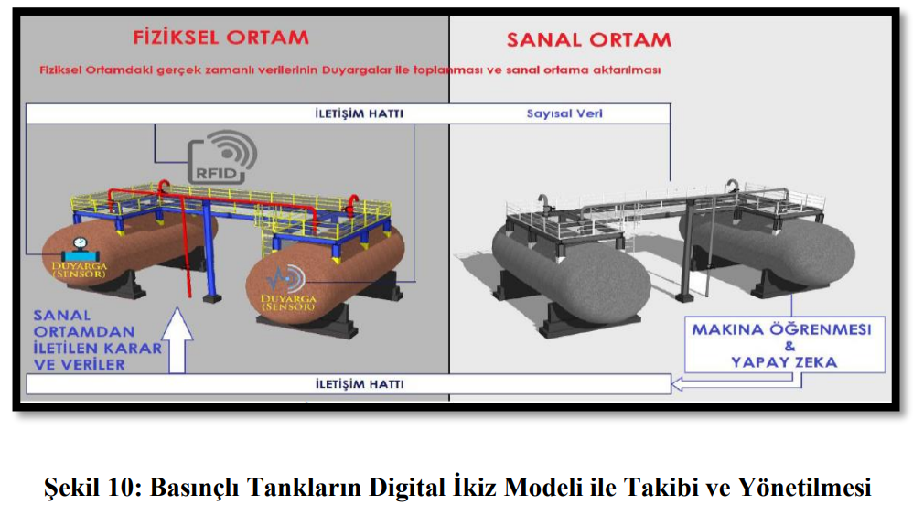
DİJİTAL İKİZ ÖRNEĞİ

Slide 17

DİJİTAL DÖNÜŞÜM BAŞARIYA ULAŞIR MI ?
DEĞİŞİME KARŞI DİRENÇ?

Slide 18
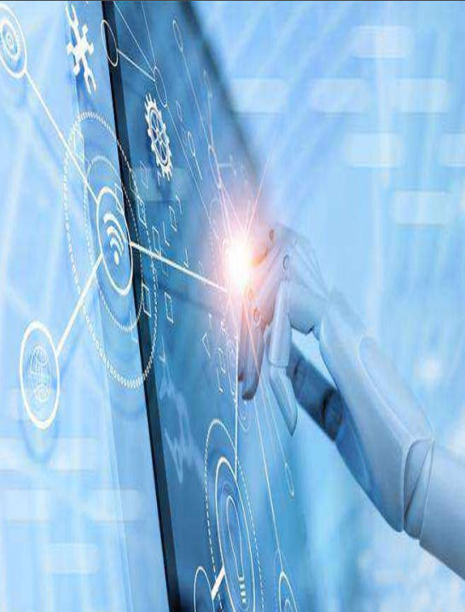
Dijital dönüşüm aşamalarının başarıya ulaşmasında önemli roller üstlenen iki boyut vardır. Bu boyutlar, dijital yetenekler ve liderlik kabiliyetidir
Dijital yetenekler, dijital dönüşüm sırasında nereye ve nasıl yatırımlar yapılacağının tespit edilmesi ve bu yatırımların iş süreçlerine entegre edebilme yeteneğini ifade etmektedir

Slide 19

Liderlik kabiliyeti ise, dijitalleşmeye odaklanan iş modellerinin dönüşümüne liderlik etmek ve liderlerin teknoloji kullanım becerilerini ifade eder
Bu bağlamda, dijital dönüşüm belirli aşamalardan oluşan, dijital yetenekler ve liderlik kabiliyetleri ile desteklenen bir süreç olduğu ifade edilebilir.

Slide 20

Değişim sürecinde çalışanlar, değişime karşı direnç gösterebilmektedir. Bu direncin, değişim ihtiyaçlarının tam olarak anlatılmaması ve süreç içerisinde çalışanların iş kaybı yaşama korkularının ortadan kaldırılmaması ve ön yargılar nedeni ile ortaya çıkabileceği ifade edilmektedir.
Bu nedenle değişim süreci başlamadan önce, değişime karşı direncin ortaya çıkabileceği göz ardı edilmemelidir.

Slide 21
"Dijital dönüşüm, korkuya değil, cesarete dayalı bir geleceğe doğru atılmış bir adımdır."

Slide 22


FİLM ÖNERİLERİ
BLACK MİRROR(2011-2025) WHO AM İ

Slide 23
DİJİTALLEŞMEDE E-YÖNETİM
E-YÖNETİM ; bireylerin, kurumların veya organizasyonların yönetim süreçlerini dijital teknolojiler aracılığıyla daha verimli, şeffaf ve etkili bir şekilde gerçekleştirmesi anlamına gelir

Slide 24

E-yönetim kavramı , yönetim süreçlerinin dijitalleşmesini, bilgi ve iletişim teknolojileriyle desteklenmesini ve paydaşlarla olan etkileşimlerin elektronik platformlara taşınmasını içerir.

Slide 25

E-Yönetimin Genel Özellikleri
Dijitalleşme:
Fiziksel süreçlerin yerine dijital araçlar ve yazılımlar kullanılarak işlemlerin daha hızlı ve doğru bir şekilde yapılması.
Verimlilik:
İş süreçlerinin otomatikleştirilmesi sayesinde zaman ve kaynak tasarrufu sağlanması.
Şeffaflık:
Bilgilere kolay erişim sayesinde karar alma ve uygulama süreçlerinin daha açık hale gelmesi.
Etkileşim:
Çalışanlar, yöneticiler ve diğer paydaşlar arasında dijital platformlar üzerinden sürekli iletişim sağlanması.
Ulaşılabilirlik:
Coğrafi sınırlamaların ortadan kalkmasıyla, hizmet ve yönetim süreçlerine her yerden erişim imkanı.

Slide 26

e-Yönetimin Avantajları
Verimlilik Artışı
İş süreçleri otomatikleştirilir, zaman ve emek tasarrufu sağlar.
Şeffaflık ve Hesap Verebilirlik
Bilgiye erişim kolaylaşır, şeffaflık ve hesap verebilirlik artar.
Vatandaş Memnuniyeti
Hizmetler daha hızlı ve kolay erişilebilir hale gelir.
Maliyet Tasarrufu
Kağıt kullanımı azalır, kaynaklar daha verimli kullanılır.

Slide 27
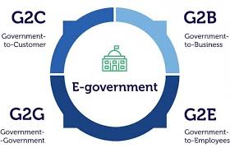
KAMU AÇISINDAN E-YÖNETİM SÜRECİ
Bu süreç , devlet hizmetlerinin sağlanması, bilgi alışverişi, iletişim işlemleri için bilgi teknolojisinin uygulanmasıdır.
Bu, devletten vatandaşa (G2C), devletten işletmeye (G2B), devletten devlete (G2G), devletten çalışanlara (G2E) ve diğer çeşitli bağımsız sistemlerin entegrasyonudur.

Slide 28

Stratejik amaç
E-yönetimin stratejik amacı, hükûmet, vatandaşlar ve işletmeler için yönetişim'i desteklemek ve basitleştirmektir. Diğer hedefler, devlet idaresini daha şeffaf, hızlı ve hesap verebilir hale getirmektir.

Slide 29
TÜRKİYEDE E-YÖNETİM UYGULAMALARI
Türkiye'de e-Yönetim uygulamaları, kamu kurumlarının ve yerel yönetimlerin bilgi ve iletişim teknolojilerini kullanarak vatandaşlara hizmet sunduğu dijital platformlardır. Bu uygulamalar, kamu hizmetlerini daha erişilebilir, şeffaf ve verimli hale getirmeyi amaçlar.

Slide 30


e-Devlet Kapısı (www.turkiye.gov.tr)
Vatandaşların tek bir platform üzerinden kamu hizmetlerine erişmesini sağlayan merkezi bir sistemdir.
MERNİS (Merkezi Nüfus İdaresi Sistemi)
Türkiye'nin dijital nüfus kayıt sistemidir.
Nüfus kayıt bilgilerine dijital erişim ve vatandaşlık işlemlerinin dijital ortamda yürütülmesini sağlar.

Slide 31




UYAP (Ulusal Yargı Ağı Projesi)
Adalet Bakanlığı'nın dijitalleşme projesidir.
E-BYS (Elektronik Belge Yönetim Sistemi)
Kamu kurumlarında kullanılan dijital belge yönetim sistemidir.
Evrak takibini dijitalleştirerek bürokrasiyi azaltır.
E-Nabız
Sağlık Bakanlığı'nın kişisel sağlık bilgilerinin yönetildiği platformdur.
Vatandaşlar sağlık geçmişlerini, reçetelerini ve test sonuçlarını buradan görebilir.
TAKBİS (Tapu ve Kadastro Bilgi Sistemi)
Tapu ve kadastro bilgilerinin dijital ortamda tutulduğu bir sistemdir.
Hizmet Örnekleri:
  Tapu işlemleri sorgulama

Slide 32
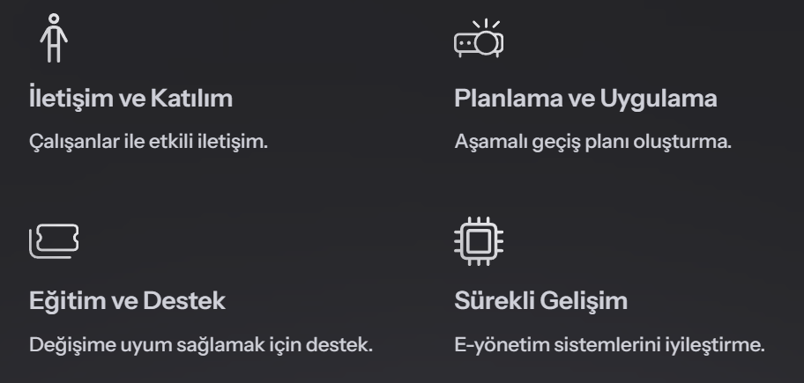
E-Yönetimde Değişim Yönetimi

Slide 33
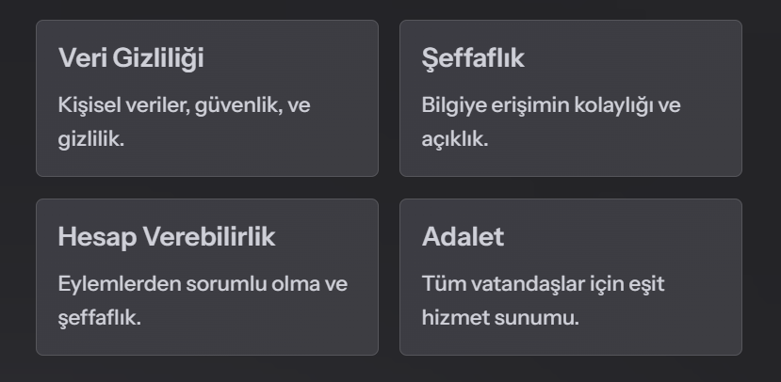
E-Yönetimde Etik İlkeler

Slide 34
KAYNAKÇA
T.C. Cumhurbaşkanlığı Dijital Dönüşüm Ofisi (2020). E-Devlet ve Dijital Türkiye.
Birleşmiş Milletler (2022). UN E-Government Survey: The Future of Digital Government. New York: UN Publications.
Heeks, R. (2006). Implementing and Managing E-Government: An International Text. SAGE Publications.
LATİF SÜLÜN / DİGİTAL TWİN PROJECT

Slide 35
TEŞEKKÜRLER
BERAT SÜLÜN
MERT AKGÜL
DUDU ULUER

